Slide 1

«Развитие логико-математических представлений у детей дошкольного возраста »
Муниципальное автономное дошкольное образовательное учреждение
детский сад № 89 комбинированного вида
города Тюмени
Подготовила:
учитель-дефектолог
Окулова Л.А.
Тюмень, 2016

Slide 2
Развитие логико-математических представлений.
Одна из важнейших задач воспитания маленького ребенка – развитие его ума, формирование мыслительных умений и способностей, которые позволят легко освоить новое.
По своему содержанию предматематическая подготовка не должна исчерпываться только формированием математических представлений. Не менее важным является формирование логического мышления.
Обучающие логико-математические игры специально разрабатываются таким образом, чтобы они формировали не только элементарные математические представления, но и логические структуры мышления и умственные действия.

Slide 3
Некоторые родители полагают, что главное при подготовке к школе - это познакомить ребенка с цифрами и научить его писать, считать, складывать и вычитать. Однако при обучении математике по учебникам современных развивающих систем эти умения очень недолго выручают ребенка на уроках математики.
Ребенок же с развитым логическим мышлением всегда имеет больше шансов быть успешным в математике, даже если он не был заранее научен элементам школьной программы.
Существует большое количество исследований, подтверждающих, что развитием логического мышления можно и нужно заниматься.

Slide 4
Особенности математических представлений у детей с ОВЗ
Замедленность и фрагментарность восприятия
Нарушение зрительного и слухового внимания
Трудности в идентификации и группировке предметов по различным признакам
Замедленность мышления
Склонность к персеверациям
Недоразвитие внутренней речи
Недостаточность зрительно-двигательной координации
Познавательная пассивность
Несформированные произвольная деятельность и самоконтроль

Slide 5
Задачи развития логико-математических представление у детей дошкольного возраста:
1. Воспитывать интерес у детей к математике.
2. Развивать математические представления.
Сенсорное развитие (цвет, форма, величина).
Счет и цифры.
Представления о пространстве.
Представления о времени.
3. Развивать логическое мышление.

Slide 6
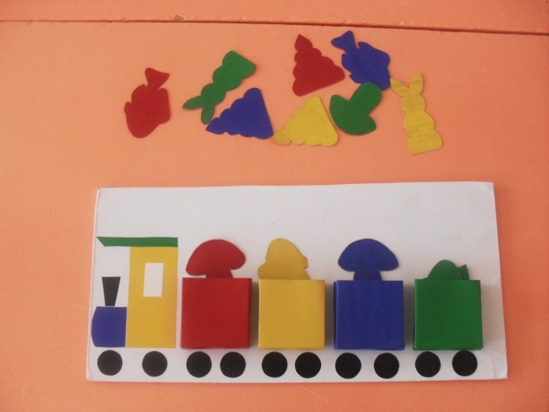
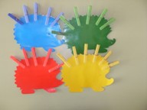
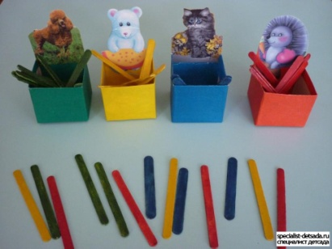
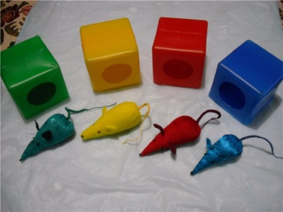
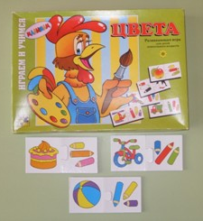
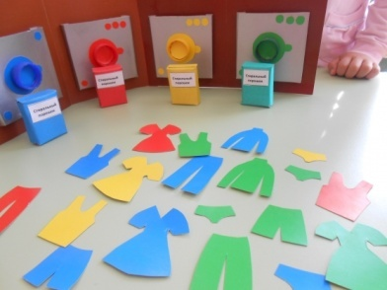
Дидактический материал для развития представлений о цвете

Slide 7
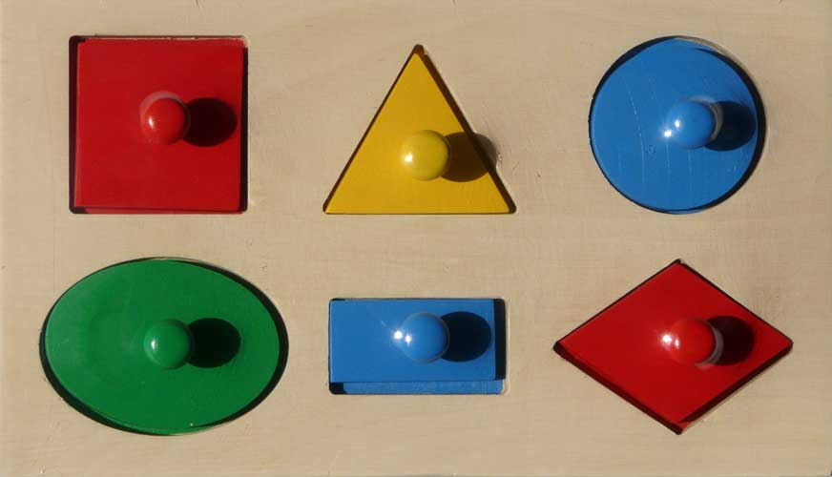
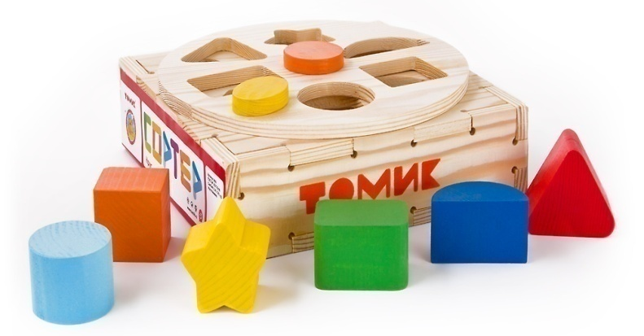
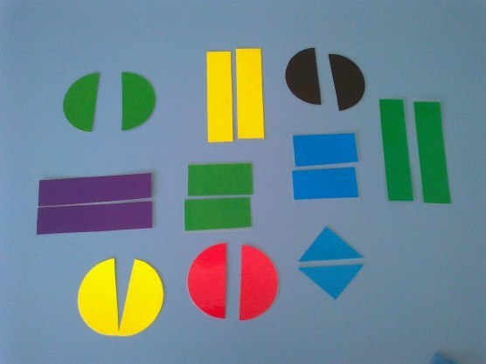
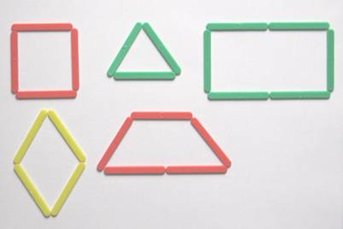
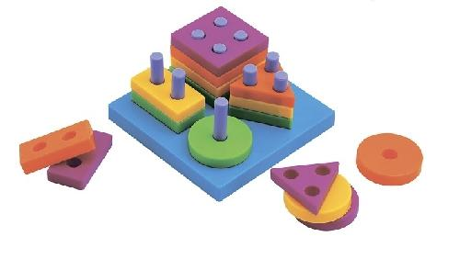
Дидактический материал для развития представлений о форме предметов и геометрических фигурах

Slide 8
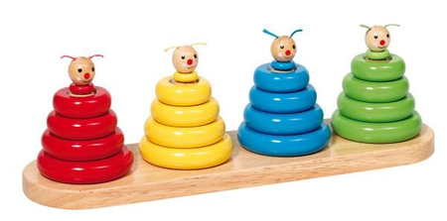

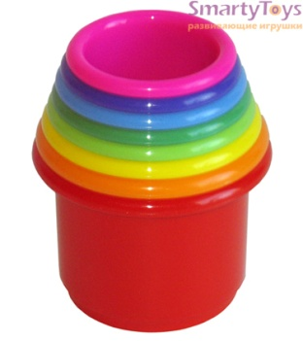
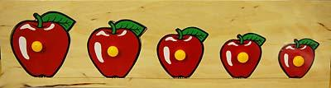
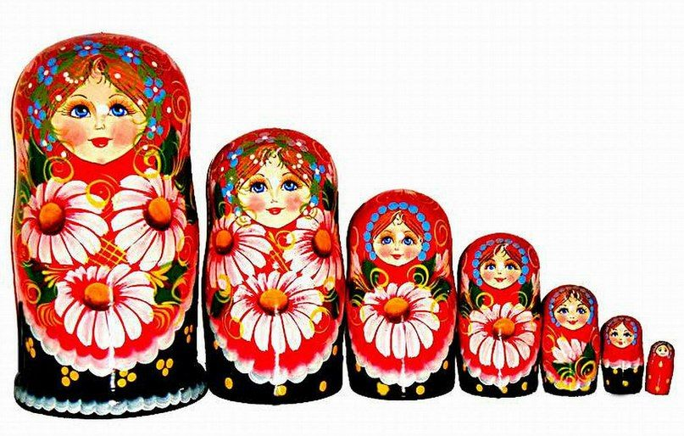
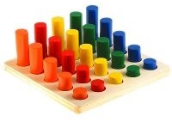
Дидактический материал для развития представлений о величине

Slide 9
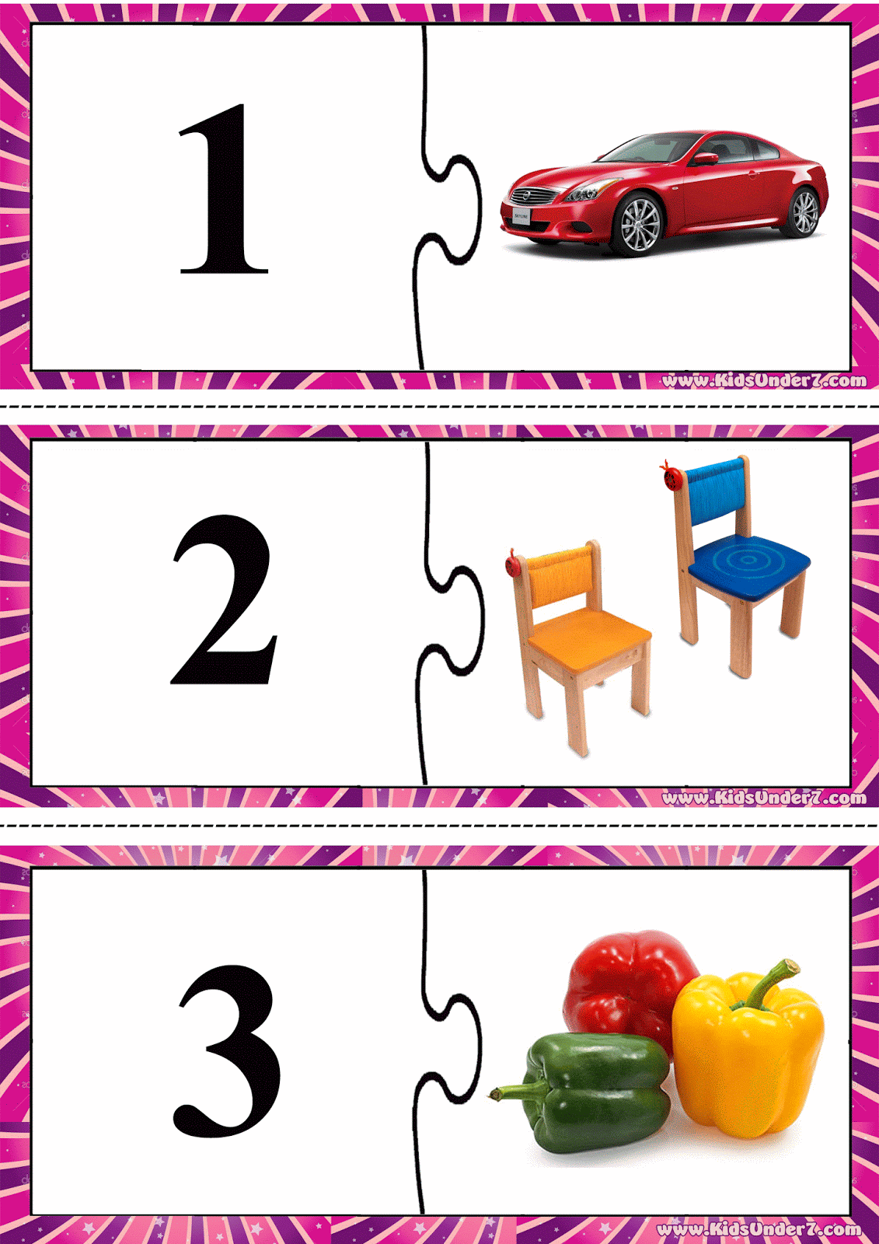
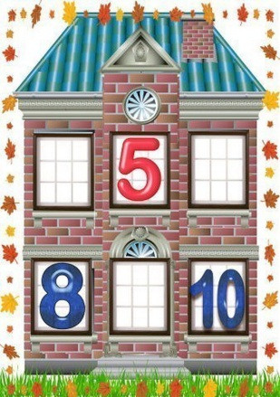
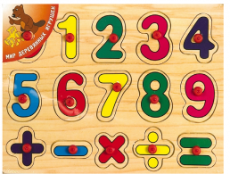
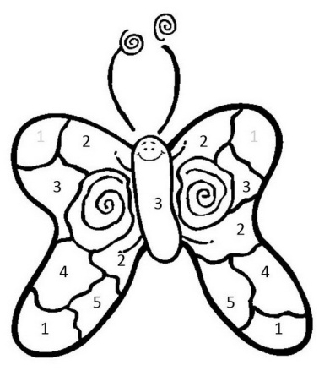
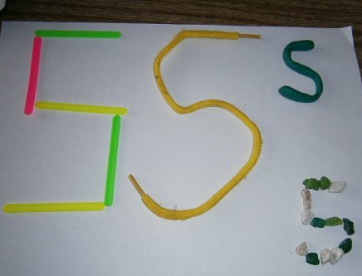
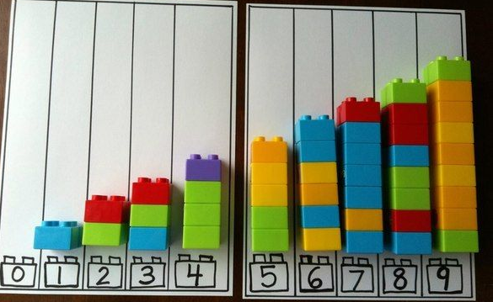
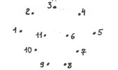
Дидактический материал для развития представлений о количестве и счете

Slide 10
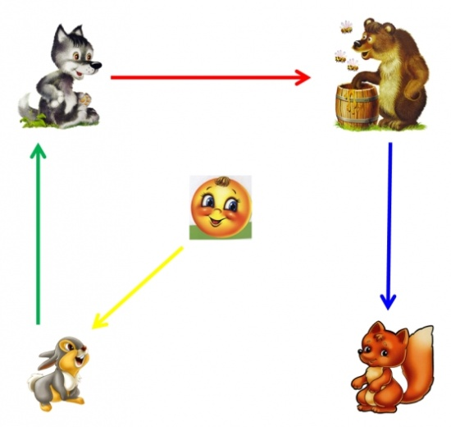

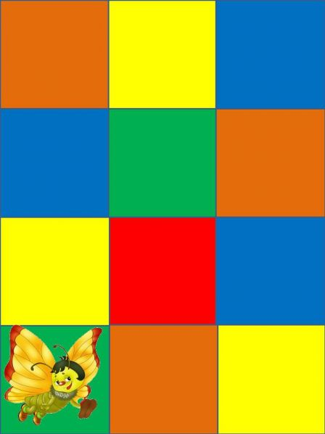
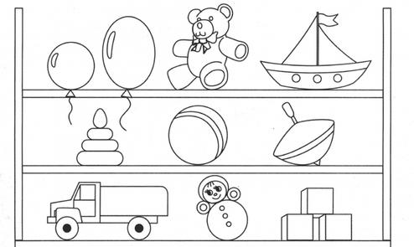
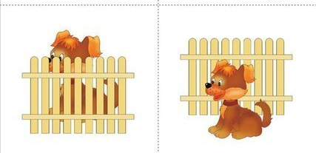
Дидактический материал для развития пространственных представлений

Slide 11
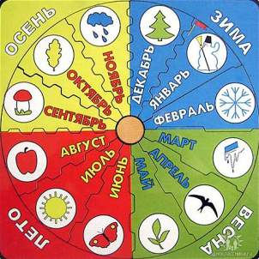

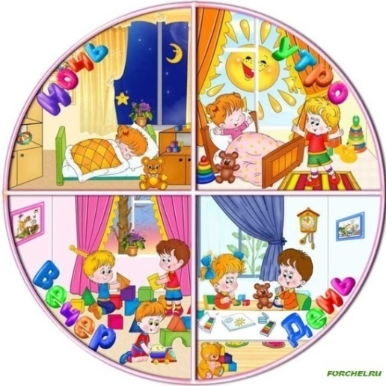
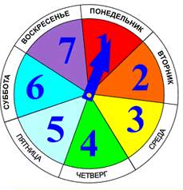
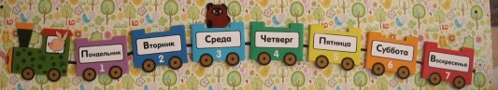
Дидактический материал для развития временных представлений

Slide 12
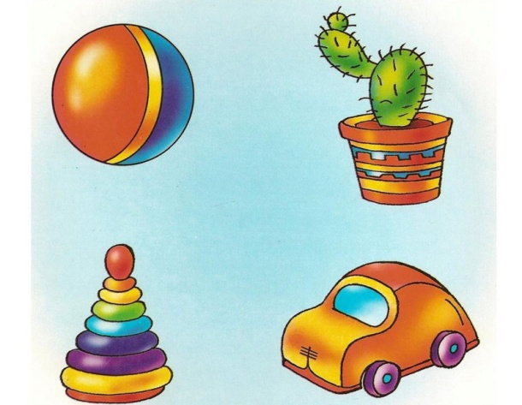
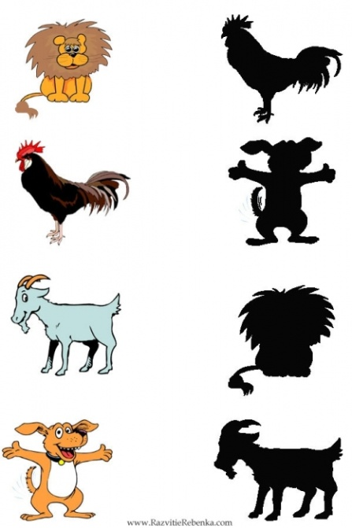
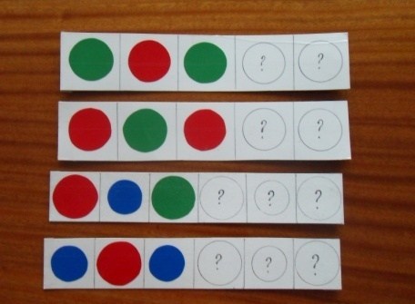
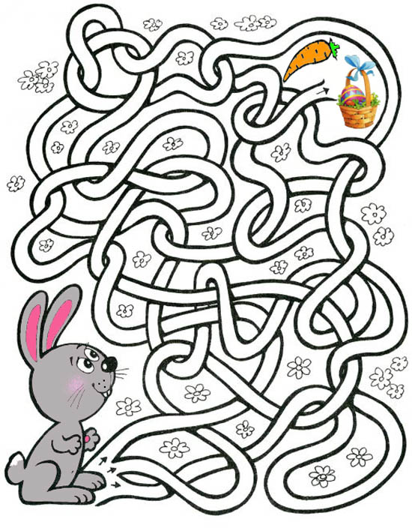

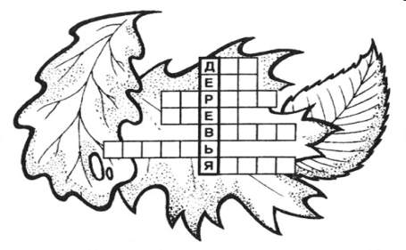
Дидактический материал для развития логического мышления

Slide 13
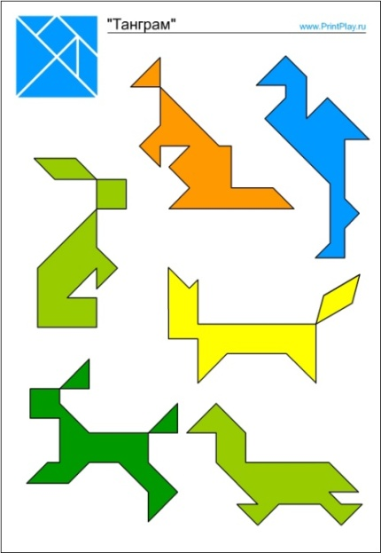

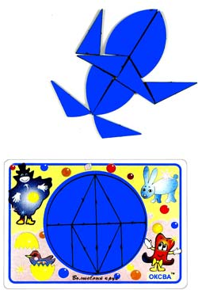
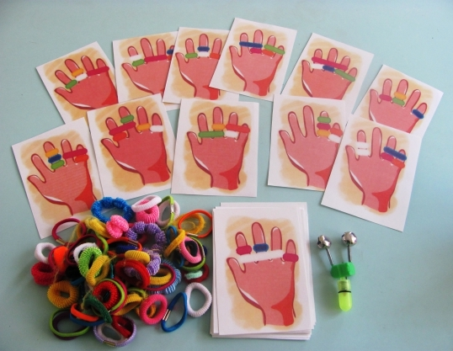
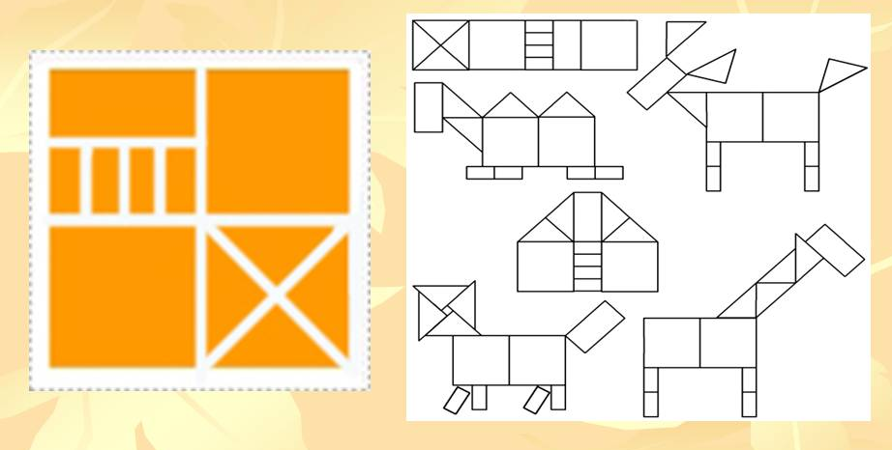

Slide 14
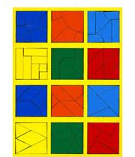
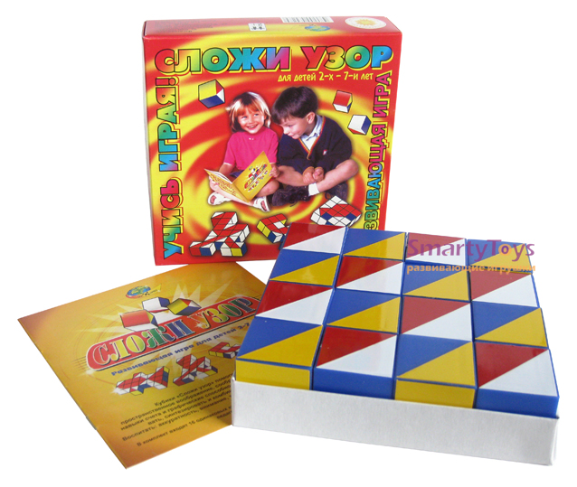
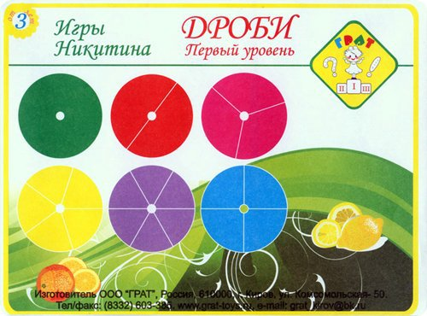
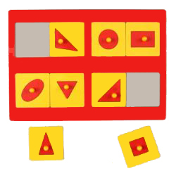
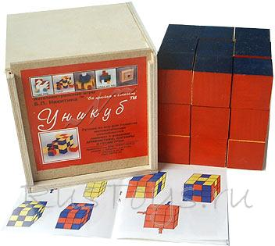
Развивающие игры
Б.П. и Л.А. Никитиных

Slide 15

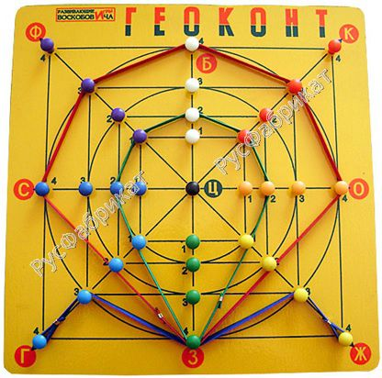
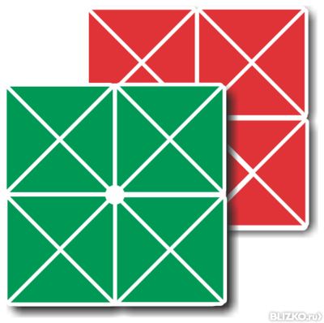
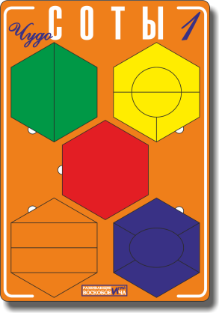
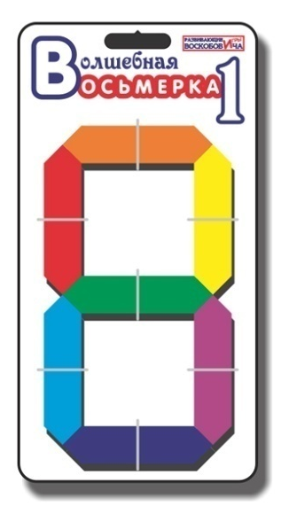
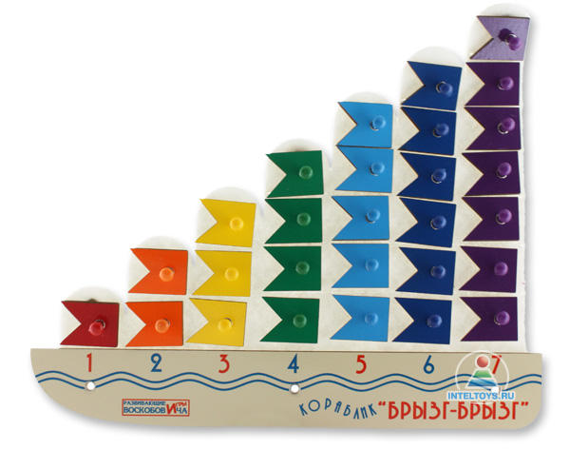

Развивающие игры
В.В. Воскобовича

Slide 16


Логические блоки З. Дьенеша.
Цветные счетные палочки Д. Кюизенера

Slide 17







Рабочие тетради для развития логико-математических представлений

Slide 18
Логико-математические игры для дошкольников - это непросто обычное времяпрепровождение, а настоящий вклад в будущее ребёнка.
Логико-математические игры, способствуют формированию умственных способностей, познавательной и творческой активности.

Slide 19
Спасибо за внимание!

